Slide 1
第三章 词法分析
正规式的使用
自动机的概念
自动机的确定化和最小化方法
Notes:
(19) Natural Language Processing History Briefly – YouTube 自然语言处理的简短历史

Slide 2
第三章 词法分析
3.1 词法分析程序的设计
3.2 单词的描述工具
3.3 有穷自动机
3.4 正归式和有穷自动机的等价性
3.5 正规文法和有穷自动机间的转换
3.6 词法分析程序的自动构造

Slide 3
引言
词法分析是编译第一个阶段，它的主要任务是从左到右逐个字符地对源程序进行扫描，产生一个个单词序列，用以语法分析
执行词法分析的程序称为词法分析程序或扫描程序

Slide 4
3.1 词法分析程序的设计
词法分析程序的接口方式
词法分析工作可以是独立的一遍
词法分析与语法分析放在同一遍里
把字符流的源程序变为单词流，输出在一个中间文件上，作为语法分析的输入
没有中间文件
词法分析作为一个子程序，被语法分析程序不断调用

Slide 5
词法分析程序的输出
功能
读入源程序，输出单词符号
单词符号
一般分类：基本字（关键字）、标识符、常数、运算符、界符
一般表示方式：【单词种别，单词自身的值】
语法分析阶段需要
编译其他阶段需要

Slide 6
例 if i=5 then x:=y; 的词法分析结果
单词 | 二元组表示
if
i
=
5
then
x
:=
y
;
【3, ’if’】
【1, 指向i的符号表入口】
【4, ’=’】
【2, ’5’】
【3, ’then’】
【1, 指向x的符号表入口】
【4, ’:= ’】
【1, 指向y的符号表入口】
【5, ’;’】
单词的种别可以用整数编码表示
如：标识符:1 常数:2 保留字:3 运算符:4 界符:5

Slide 7
为什么分离词法分析
词法是语法的一部分,词法描述完全可以归并到语法描述中。编译过程中将词法分析和语法分析分成两个阶段可以有如下好处：
使整个编译程序的结构更加简洁、清晰和条理化
编译程序的效率会改进 词法分析独立后,采用专门的读字符和分离单词的技术,构建词法分析程序的自动构造工具,实现单词的描述和识别
增强编译程序的可移植性

Slide 8
词法分析的主要功能
词法分析程序是对源程序进行逐个字符扫描,从而识别单词.在这一过程中还能够完成：
完成宏处理功能的预处理
滤掉空格和注释
将错误信息与源程序位置联系

Slide 9
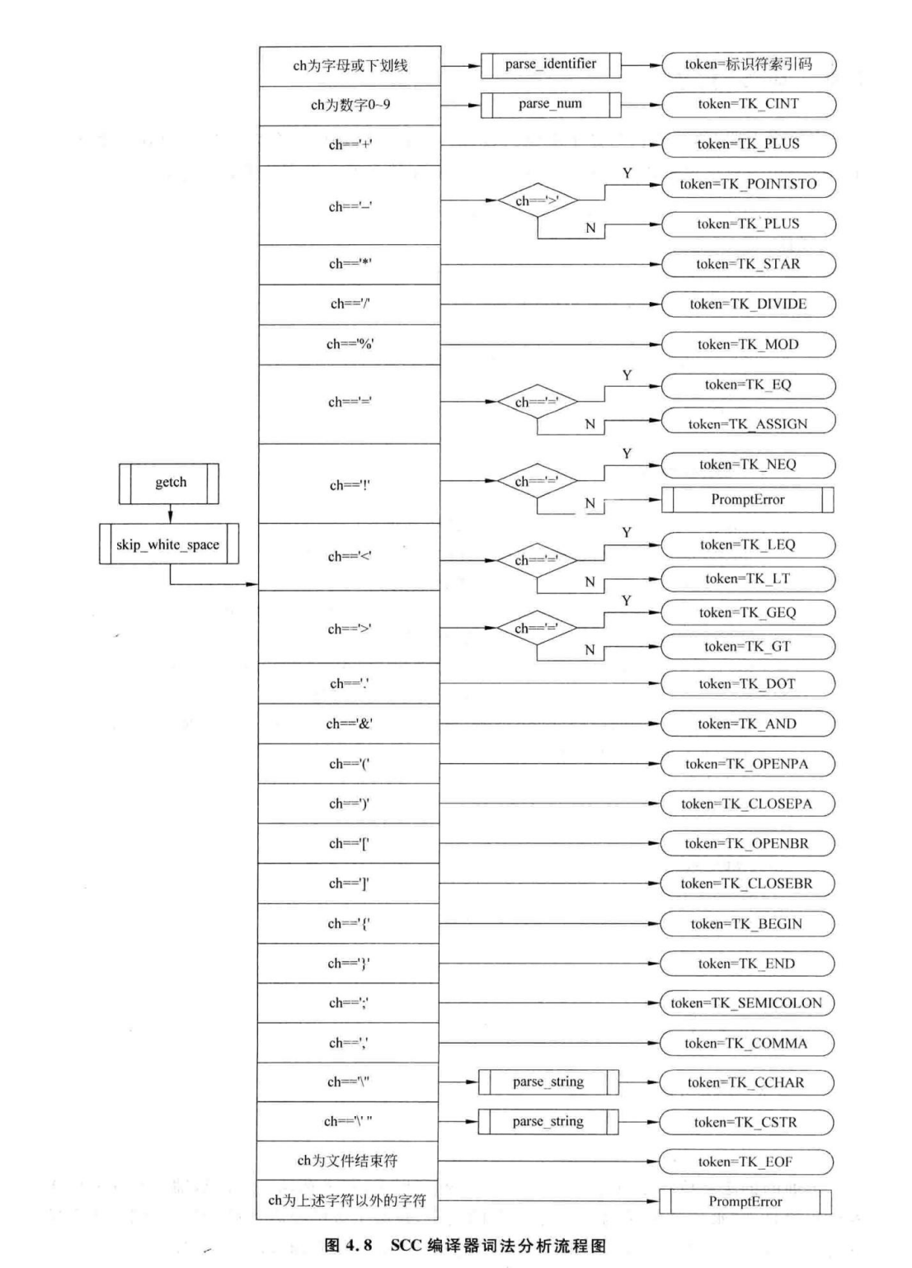
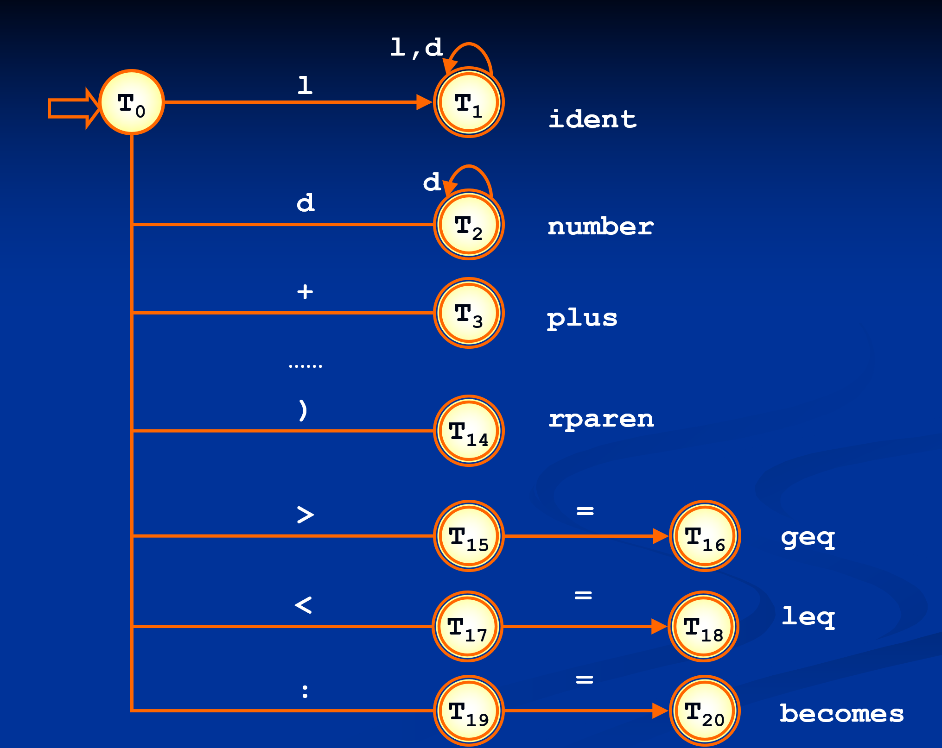
PL/0语言编译器的词法分析

Slide 10
3.2 单词的描述工具
程序设计语言中单词都能用3型文法描述
① 正规文法（3型文法）
产生式形式为：A→aB或A→a，其中A,B∈V_{N} , a∈V_{T}

Slide 11
单词的语法
标识符
运算符
界符
〈标识符〉→ l | l〈字母数字〉
〈字母数字〉→ l | d | l〈字母数字〉| d〈字母数字〉
l → a | b | … … | x | y | z
d → 0 | 1 | 2 |… … | 8 | 9
〈运算符〉→ + | - | * | / | =……
〈界符〉→ , | ; | ( | ) | ……

Slide 12

例3.1 无符号实数的规则描述
无符号整数
无符号实数
〈无符号整数〉→ d | d 〈无符号整数〉
〈余留无符号数〉→ d〈余留无符号数〉| .〈十进制小数〉 | e〈指数部分 〉| ε
〈十进制小数〉→ d〈余留十进制小数〉
〈余留十进制小数〉→ e〈指数部分〉| d〈余留十进制小数〉 | ε
〈指数部分〉→ d 〈余留整指数〉| s 〈整指数〉
〈整指数〉→ d 〈余留整指数〉
〈余留整指数〉→ d 〈余留整指数〉| ε
s→ + | -
〈无符号实数〉→ d〈余留无符号数〉| .〈十进制小数〉 | e〈指数部分 〉

Slide 13

单词的描述工具——正规式
② 正规式（正则表达式）
是描述单词符号最方便的工具
程序设计语言中的单词都可以使用正规式描述

Slide 14
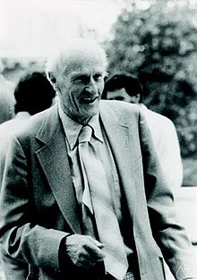
斯蒂芬·科尔·克莱尼
Stephen Cole Kleene (1909—1994）
美国数学家、逻辑学家，主要从事对可计算函数的研究，而他的递归理论研究有助于奠定理论计算机科学的基础
正规表示法的发明者
AWARD RECIPIENT
Stephen Cole Kleene
1990年美国国家科学奖章

Slide 15
正规式和正规集的定义
ε和ф都是∑上的正规式，它们所表示的正规集分别为L(ε)={ε}，L(ф)={ }；
任何a∈∑，a是∑上的正规式，它所表示的正规集L(a)={ a }；
假定e₁和e₂都是∑上的正规式，它们所表示的正规集分别为L(e₁)，L(e₂)，那么，(e₁)，e₁|e₂，e₁⋅e₂和e₁*也都是正规式，它们所表示的正规集分别是L(e₁)，L(e₁)∪L(e₂)，L(e₁)L(e₂)和 (L(e₁))*；
仅由有限次使用上述三步骤而定义的表达式才是∑上的正规式，仅由这些正规式所表示的字集才是∑上的正规集
设字母表为∑，辅助字母表∑’={ ф，ε，| ，⋅ ，* ，( ，) }。

Slide 16
正规式中的符号
∗ 闭包
任意有限次的自重复连接
• 连接
符号连接，可省略
括号
在不致混淆时，括号可省去
⏐ 或
也有使用“+”代替“⏐”
优先关系：∗ > • > |
结合性：左结合性

Slide 17
例3.2 令∑={a,b}，∑上的正规式和相应的正规集的例子有：
正规式 | 正规集
a
a|b
ab
(a|b)(a|b)
a*
(a|b)*
(a|b)*(aa|bb)(a|b)*
{a}
{a,b}
{ab}
{aa,ab,ba,bb}
{ε,a,aa,……任意个a的串}
{ε,a,b,aa,ab…任意a,b组成的串}
∑上所有含有两个相继的a或b组成的串

Slide 18
例3.3 令Σ={d,l,.e,+,-}，分别使用正规式表示标识符、无符号整数、无符号实数？
标识符
无符号整数
无符号实数
l(l|d)*
dd*
d∗(.dd∗|ε)(e(+|-|ε)dd∗ | ε )
程序设计语言中单词都能用3型文法描述

Slide 19
d∗(.dd∗|ε)(e(+|-|ε)dd∗ | ε )
尾数部分
e
指数部分
ε
ε
+
-
ε
d*
.
dd*
dd*
上述正规式是否覆盖了所有的实数？ 能不能举例说明是上述正规式不包含的实数
你可以定义出所有实数吗?【思考题】
2.

Slide 20
正规式等价
证明：e1与e2等价 e1= a⏐b, e2 = b⏐a
L(e1)=L(a|b)=L(a)∪L(b)={a,b}
L(e2)=L(b|a)=L(b)∪L(a)={b,a}=L(e1)
正规式等价
若两个正规式e₁和e₂所表示的正规集相同,则说e₁和e₂等价,写作e₁=e₂

Slide 21
正规式的代数规律
设r,s,t为正规式，正规式服从的代数规律有：
“或”服从交换律
r|s = s|r
r|(s|t) = (r|s)|t
(rs)t = r(st)
r(s|t) = rs|rt
(s|t)r = sr|tr
εr = r
rε = r
“或”服从结合律
“连接”服从结合律
ε是“连接”的恒等元素
分配律

Slide 22
正规文法和正规式的关系
正规文法
正规式
https://www.w3cschool.cn/regexp/zoxa1pq7.html

Slide 23
3.3 有穷自动机

Slide 24
有限自动机的发展
有限自动机如何成为计算机科学的一个分支的激动人心的历史说明了它的广泛应用。最早考虑有限状态机概念的人包括一组生物学家、心理学家、数学家、工程师和一些最早的计算机科学家。他们都有一个共同的兴趣：模拟人类的思维过程，无论是在大脑中还是在计算机中。
1943 年，两位神经生理学家 Warren McCulloch 和 Walter Pitts 率先提出了有限自动机的描述。自动机、计算理论和控制论。
后来，两位计算机科学家 GH Mealy 和 EF Moore，在 1955-56 年发表的单独论文中将该理论推广到更强大的机器。有限状态机、Mealy 机和 Moore 机的命名是为了表彰他们的工作。Mealy 机通过当前状态和输入确定其输出，而 Moore 机的输出仅基于当前状态。
Notes:
自动机理论 (Automata Theory) 基础 // 圆方 (lumin.tech)
你不知道的图灵机_哔哩哔哩_bilibili 图灵机说明，有转换图，说明加法的例子
图灵机演示_哔哩哔哩_bilibili 真实的图灵机，设计了减法

Slide 25
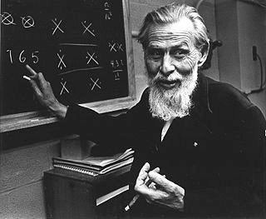
沃伦·斯特吉斯·麦卡洛克
美国神经生理学家和控制论专家(1898 – 1969)，以其在某些大脑理论基础上的工作以及对控制论运动的贡献而闻名
与沃尔特·皮茨 (Walter Pitts) 一起创建了基于称为阈值逻辑的数学算法的计算模型，该模型将研究分为两种不同的方法，一种方法专注于大脑中的生物过程，另一种方法专注于神经网络在人工智能中的应用
AWARD RECIPIENT
Warren Sturgis McCulloch

Slide 26
有穷自动机的历史
In the theory of computation, a branch of theoretical computer science, a deterministic finite automaton (DFA) —also known as deterministic finite acceptor (DFA), deterministic finite-state machine (DFSM), or deterministic finite-state automaton (DFSA)—is a finite-state machine that accepts or rejects a given string of symbols, by running through a state sequence uniquely determined by the string.
In search of the simplest models to capture finite-state machines, Warren McCulloch and Walter Pitts were among the first researchers to introduce a concept similar to finite automata in 1943.
From: Deterministic finite automaton - Wikipedia

Slide 27



生活中的自动机
4
3
2
1

Slide 28
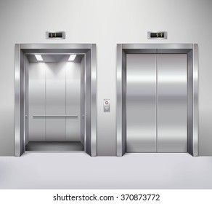
有穷自动机的典型例子
电梯控制装置
状态：电梯所处的层数+当前运动方向
这种装置不需要记住先前全部的服务要求，只需要知道当前所处的状态以及还没有满足服务的所有需求
输入：顾客的乘坐需求（要到达的层）

Slide 29
为什么词法分析要学有穷自动机
有穷自动机理论为词法分析程序的自动构造寻找特殊的方法和工具
正规式
状态图
计算机自动实现
NFA
DFA
不确定的有穷自动机 (Nondeterministic Finite Automata)
确定的有穷自动机 (Deterministic Finite Automata)
有穷自动机(FA)
有穷自动机（也称有限自动机）作为一种识别装置，它能准确地识别正规集，即识别正规文法所定义的语言和正规式所表示的集合

Slide 30
确定的有穷自动机 DFA
重要
一个确定的有穷自动机（DFA）M是一个五元组：M=（K，Σ，f，S，Z），其中：
K 是一个有穷集，它的每个元素称为一个状态；
Σ是一个有穷字母表，它的每个元素称为一个输入符号，所以也称 Σ 为输入符号表；
S∈K，S 是唯一的一个初态；
Z⊂K，Z 是一个终态集，终态也称可接受状态或结束状态
f 是转换函数，是在K×Σ→K上的映射，即，如 f（k_{i}，a）=k_{j}，（k_{i}∈K，k_{j}∈K）就意味着，当前状态为k_{i}，输入符为a时，将转换为下一个状态k_{j}，我们把k_{j}称作k_{i}的一个后继状态；

Slide 31
例3.6 DFA M=( {S，U，V，Q}，{a，b}，f，S，{Q})其中f定义为：
f(S，a) = U f(V，a) = U
f(S，b) = V f(V，b) = Q
f(U，a) = Q f(Q，a) = Q
f(U，b) = V f(Q，b) = Q

Slide 32
状态图
一个DFA可以表示成一个状态图(或称状态转换图)
假定DFA M含有m个状态，n个输入字符，那么这个状态图含有m个结点，每个结点最多有n条弧射出
整个图含有唯一的一个初态结点和若干个终态结点，初态结点冠以双箭头“=>”或标以“-”，终态结点用双圈表示或标以“+”
若 f(k_{i},a)=k_{j}，则从状态结点k_{i}到状态结点k_{j}画标记为a的弧；

Slide 33
DFA M=（{S，U，V，Q}，{a，b}，f，S，{Q}） 其中f定义为
f(S，a) = U f(V，a) = U
f(S，b) = V f(V，b) = Q
f(U，a) = Q f(Q，a) = Q
f(U，b) = V f(Q，b) = Q
U
a
a
a,b
S
b
a
Q
b
V
b

Slide 34
状态转换矩阵
一个DFA还可以用一个矩阵表示
该矩阵的行表示状态，列表示输入字符
矩阵元素表示相应状态行和输入字符列下的新状态，即k行a列为f(k,a)的值
用双箭头“=>”标明初态，否则第一行即是初态；相应终态行在表的右端标以1，非终态标以0

Slide 35
DFA M=（{S，U，V，Q}，{a，b}，f，S，{Q}） 其中f定义为
f(S，a) = U f(V，a) = U
f(S，b) = V f(V，b) = Q
f(U，a) = Q f(Q，a) = Q
f(U，b) = V f(Q，b) = Q
字符 状态 | a | b
S
U
V
Q
U
V
0
Q
V
0
U
Q
0
Q
Q
1

Slide 36
DFA的确定性
DFA的确定性表现在转换函数f:K×Σ→K是一个单值函数，也就是说，对任何状态k∈K，和输入符号a∈Σ，f(k,a)唯一地确定了下一个状态
从状态转换图来看，若字母表Σ含有n个输入字符，那么任何一个状态结点最多有n条弧射出，而且每条弧以一个不同的输入字符标记

Slide 37
识别/接受
∑*上的符号串t被DFA M 识别
DFA M=（K，Σ，f，S，Z）
若t∈∑*，f(S，t)=P，其中S为M的开始状态，P∈Z，Z为终态集，则称t为DFA M所识别
DFA M所能识别符号串的全体记为L(M)
a
U
a
S
b
a
Q
a,b
b
V
b

Slide 38
如何设计一个自动机来识别PL/0语言的标识符？
l,d
T₀
T₁
l
标识符识别图
如何设计一个自动机来识别C语言的标识符？

Slide 39
不确定的有穷自动机NFA
NFA定义
NFA M=⎨K，∑，f，S，Z⎬
1.K是一个有穷集，它的每个元素称为一个状态；
2.Σ是一个有穷字母表，它的每个元素称为一个输入字符；
3.f是一个从K×Σ∪{ε}到K的子集的映像；
4.S⊂K，S是非空初态集；
5.Z⊂K，Z是一个终态集。

Slide 40
例3.7 一个NFA M＝({0,1,2,3,4},{a,b}, f,{0},{2,4} )其中
f(0,a)={0,3} f{2,b}={2}
f(0,b)={0,1} f(3,a)={4}
f(1,b)={2} f(4,a)={4}
f(2,a)={2} f(4,b)={4}
a,b
a,b
0
3
4
符号 状态 | a | b
0 | 0,3 | 0,1 | 0
1 |  | 2 | 0
2 | 2 | 2 | 1
3 | 4 |  | 0
4 | 4 | 4 | 1
a
a
b
1
b
2
a,b

Slide 41
接受/识别
对于∑*上的符号串t，若存在一条从初态结点到某一终态结点的道路，且这条道路上所有弧的标记符连接成的串(不理那些标记为ε的弧)等于t，则称t可为NFA M所接受（读出或识别）。
若M的某些初态结点同时又是终态结点，或者存在一条从某初态结点到某终态结点的ε道路，那么空字符串ε可为M所识别

Slide 42
等价问题
对于每个NFA M，存在一个DFA M'，使得L(M)=L(M')
等价 对于任何两个有穷自动机M和M'，如果L(M)=L(M')，则称M与M'是等价的.

Slide 43
自动机的确定化
NFA
DFA
重点

Slide 44
NFA→DFA的转换
【定理】设L为一个由不确定的有穷自动机接受的集合，则存在一个接受L的确定的有穷自动机
【注意】与某一NFA等价的DFA不唯一

Slide 45
NFA和DFA的关系（等价原理分析）
 | DFA | NFA
K | 状态集 | 状态集
∑ | 输入符号表 | 输入符号表
f | K×Σ→K | K×Σ∪{ε} → K的子集
S | 唯一初态 | 初态集
Z | 终态集 | 终态集

Slide 46
消除多个从K出发的a弧
b
b
a
符号 状态 | a | b
Z
S
P
[S,P]
[P]
[S,Z]
0
0
1
1
1
b
[P]
[Z]
[S,Z]
[P]
[S,P,Z]
b
[Z]
[P]
[S,P,Z]
[P]
[S,P,Z]
符号 状态 | a | b
S | P | S,Z | 0
P |  | Z | 0
Z |  | P | 1
符号 状态 | a | b
T₀ | T₁ | T₂ | 0
T₁ |  | T₃ | 0
T₂ | T₁ | T₄ | 1
T₃ |  | T₁ | 1
T₄ | T₁ | T₄ | 1

Slide 47
状态集合I的几个有关运算
ε-closure(I)
状态集合 I 的 ε-闭包，表示为 ε-closure(I)，定义为一状态集，是状态集I中的任何状态S经任意条ε弧而能到达的状态的集合。 状态集合 I 的任何状态 S 都属于 ε-closure(I)
move(I,a)
状态集合 I 的 a 弧转换，表示为 move(I,a) 定义为状态集合 J，其中 J 是所有那些可从 I 中的某一状态经过一条a弧而到达的状态的全体

Slide 48
子集法 NFA确定化算法
假设NFA N=(K,∑,f,K₀,K_{t})按如下办法构造一个DFA M=(S,∑,d,S₀,S_{t})，使得L(M)=L(N)：
1.M的状态集S由K的一些子集组成。用[S₁ S₂... S_{j}]表示S的一个元素，其中S₁,S_{2,},... S_{j}是K的状态。并且约定，状态S₁,S_{2,},... S_{j}是按某种规则排列的，即对于子集S={S₂,S₁}来说，S的一个状态就是[S₁,S₂]；

Slide 49
2.M和N的输入字母表是相同的，即是∑；
3.转换函数是这样定义的： d([S₁,S₂,... S_{j}],a)= [R₁,R₂,... R_{i}] 其中 {R₁,R₂,... R_{i}} = ε-closure(move([S₁, S_{2,},... S_{j}],a))
4.S₀=ε-closure(K₀)为M的开始状态；
5.S_{t}={[S_{i},S_{k}...S_{e}]，其中[S_{i},S_{k}... S_{e}]∈S且{S_{i}, S_{k},... ,S_{e}}∩K_{t}≠Φ}

Slide 50
ε
2
a
3
ε
ε
0
ε
1
6
ε
7
a
8
b
9
b
10
ε
ε
4
b
5
ε-closure(I)
move(I,a)
move(I,b)
ε
符号 状态 | a | b
符号 状态 | ε | a | b
0 | 1,7
1 | 2,4
2 |  | 3
3 | 6
4 |  |  | 5
5 | 6
6 | 1,7
7 |  | 8
8 |  |  | 9
9 |  |  | 10
10
记号
T₀
T₁
T₂
T₃
T₄
0
0
0
0
1
[0]
-[0,1,2,4,7]
[3,8]
[5]
✓
[3,8]
-[1,2,3,4,6,7,8]
[3,8]
[5,9]
✓
[5]
-[1,2,4,5,6,7]
[3,8]
[5]
✓
[5,9]
-[1,2,4,5,6,7,9]
[3,8]
[5,10]
✓
[5,10]
-[1,2,4,5,6,7,10]
[3,8]
[5]
✓
b
✓
T₂
✓
b
✓
b
a
✓
a
b
b
T₀
T₁
T₃
T₄
a
a
a

Slide 51
确定有穷自动机最小化
DFA 最小化
删除
多余状态
删除
等价状态
重点

Slide 52
确定有穷自动机的化简（最小化）
说一个有穷自动机是化简了的
即是说，它没有多余状态并且它的状态中没有两个是互相等价的
一个有穷自动机可以通过消除多余状态和合并等价状态而转换成一个最小的与之等价的有穷自动机

Slide 53
最小化——删除多余态
多余状态 从自动机的开始状态出发，任何输入串也不能到达的那个状态；或者从这个状态没有通路到达终态
 | 0 | 1
s₀ | s₁ | s₅ | 0
s₁ | s₂ | s₇ | 1
s₂ | s₂ | s₅ | 1
s₃ | s₅ | s₇ | 0
s₄ | s₅ | s₆ | 0
s₅ | s₃ | s₁ | 0
s₆ | s₈ | s₀ | 1
s₇ | s₀ | s₁ | 1
s₈ | s₃ | s₆ | 0
 | 0 | 1
s₀ | s₁ | s₅ | 0
s₁ | s₂ | s₇ | 1
s₂ | s₂ | s₅ | 1
s₃ | s₅ | s₇ | 0
s₅ | s₃ | s₁ | 0
s₇ | s₀ | s₁ | 1
✓
✓
✓
✓
✓
✓

Slide 54
最小化——删除等价状态
等价状态的条件
一致性条件——状态s和状态t必须同时为可接受态（终止状态）或不可接受态（非终止状态）
蔓延性条件——对于所有输入符号，状态s和状态t必须转换到等价的状态里

Slide 55
最小化——删除等价状态
等价状态的条件
一致性条件
蔓延性条件
状态 s 和状态 t 必须同时为终止状态或非终止状态
对于所有输入符号，状态 s 和状态 t 必须转到等价的状态里
注：可接受态/不可接受态

Slide 56
例3.9 将图中的DFA M最小化
将M的状态分成两个子集：一个由终态组成，另一个由非终态组成即
b
a
6
4
a
a
a
a
{ | 1, | 2, | 3, | 4, | } | { | 5, | 6, | 7 | }
b
1
b
5
a
7
a
b
3
b
{ | 1, | 2 | } | { | 3, | 4 | } | { | 5, | 6, | 7 | }
2
b
b
{ | 1, | 2 | } | { | 3 } | { 4 | } | { | 5, | 6, | 7 | }
{ | 1, | 2 | } | { | 3 } | { 4 | } | { | 5 | } | { | 6 | ，7 | }

Slide 57
注意
一个状态一个状态的删除
删除时删除这个状态和它的输出弧
b
a
6
4
a
a
a
a
b
a
1
b
5
a
7
a
b
3
b
2
b
b
{1,2},{3},{4},{5},{6,7}

Slide 58
正规文法、正规式、自动机的关系
正规文法 L(G)
单词
自动机 L(D)
正规式 L(e)

Slide 59
3.6 词法分析程序的自动构造
正规式用于说明(描述)单词的结构十分简洁方便
而把一个正规式编译(或称转换)为一个NFA进而转换为相应的DFA，这个NFA或DFA正是识别该正规式所表示的语言的句子的识别器。基于这种方法来构造词法分析程序

Slide 60
LEX编译系统
LEX是一个广泛使用的工具来产生词法分析程序
UNIX系统中使用的lex命令
Linux系统中使用flex命令
LEX编译程序的源语言为LEX语言
具有自己的语法规则，使用C或Fortran的改进形式作为宿主语言

Slide 61
在Linux中的使用方法如下
写出LEX语言的源程序，例如：source
使用命令：flex source 则生出一个名为lex.yy.c的C语言的程序，即一个词法分析源程序
使用命令：gcc lex.yy.c命令则生成一个名为a.out的可执行文件

Slide 62
作业
自动机的确定化
自动机的最小化

Slide 63
作业1 确定化自动机
V
0
0
0
a
a,b
S
0,1
Q
Z
1
0,1
0
1
a
1
1
1
U
作业2 对下面的自动机进行最小化
b
b
0
2
b
3
a
a
a
a
b
1
4
5
a
b
b
a

